Slide 1
“คอร์สพี่เลี้ยง รุ่นพี่สอนรุ่นน้อง รุ่น 3”
ความรู้เบื้องต้นเกี่ยวกับประเทศสวีเดน
13 กุมภาพันธ์ 2021

Slide 2
สวัสดี สวีเดน
กุญแจสำคัญ
ยินดีต้อนรับ
ตัวเลข
สวีเด้น สวีเดน
รัฐสวัสดิการ
คำถาม
การปรับตัว
การเตรียมตัว
คนไทยในสวีเดน
ภาษา
งาน
การปรับตัว
มิตร
(ใบขับขี่)
สู่สวีเดน
ด้วยความปรารถนาดี

Slide 3
อยู่สวีเดน เป็นสุข
ภาษา
งาน
การ
ปรับตัว
มิตร

Slide 4
ตัวเลข
10 ล้านคน
50%
100 000 คน/ปี
290 คอมมูน
21 มณฑล
50.2%
49.8%
อุณหภูมิ

Slide 5
สวีเด้น สวีเดน

Slide 6
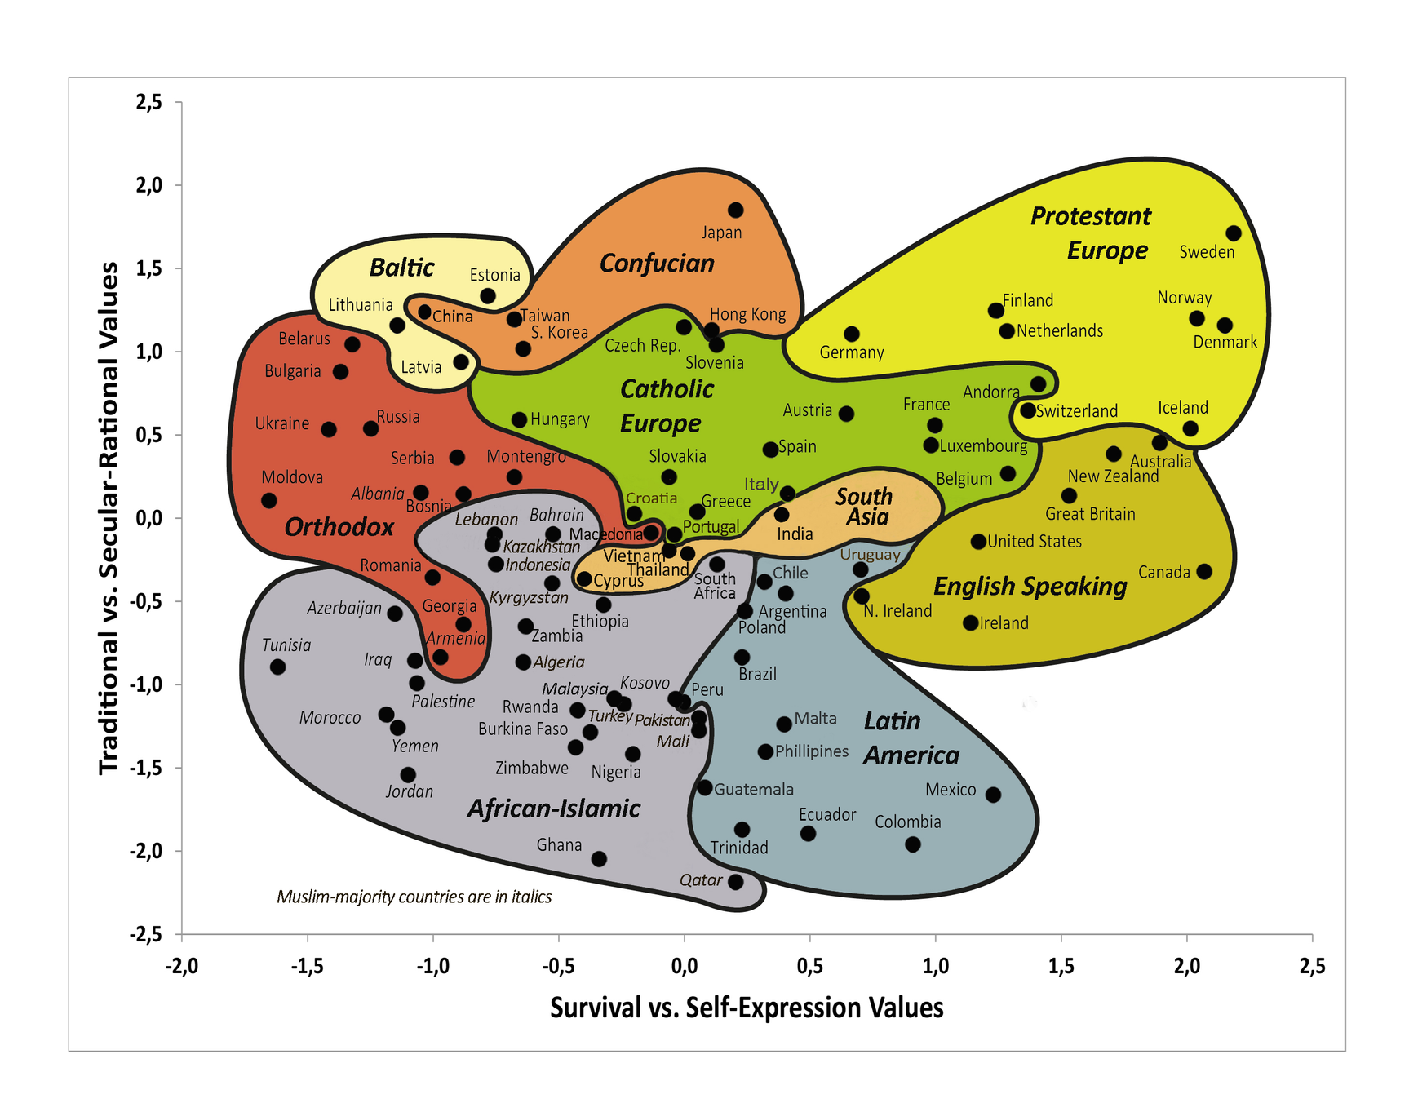
ในสายตาชาวโลก
ประชาธิปไตย
เสรีนิยม
หัวก้าวหน้า
ปัจจัย 4 พร้อม
ใส่ใจสิ่งแวดล้อม
ยอมรับความ(เห็น)ต่าง
ที่มา:
World values survey

Slide 7
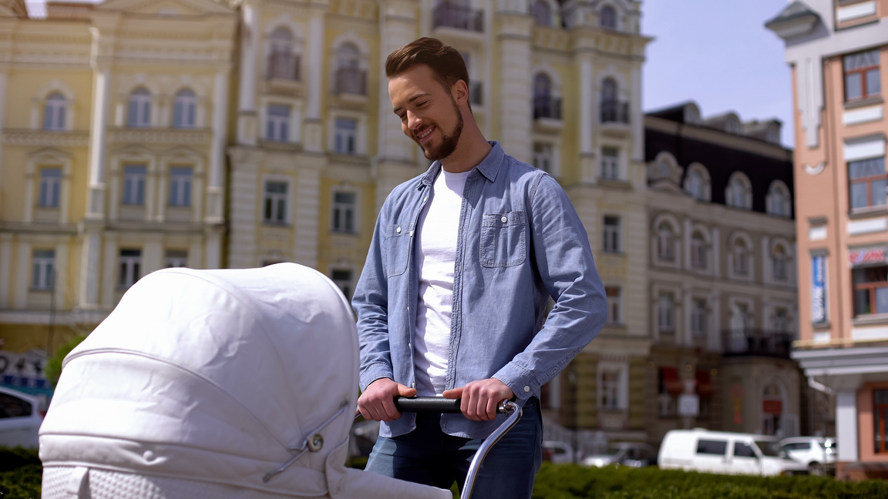
ในมุมมองของคนสวีเดน
เพศ
ล่าม (ฟรี)
ประชาธิปไตย
ความเท่าเทียม
วัย
การศึกษา (ฟรี)
เชื้อชาติ & สีผิว

Slide 8
ค่านิยมของคนสวีเดน
Allemansrätten

Slide 9
ในมุมมองของมะกรูด
สุภาพ
เรียนรู้จากอดีต
สุดโต่ง
จิตใจเมตตา
รักษาผลประโยชน์ให้รัฐ
ตรงเวลา
รับผิดชอบ
เคารพกฎกติกา
วางแผน
ศาสนา?
ด้านมืด???

Slide 10
การบริหาร
ส่วนกลาง
ส่วนภูมิภาค
ส่วนท้องถิ่น

Slide 11
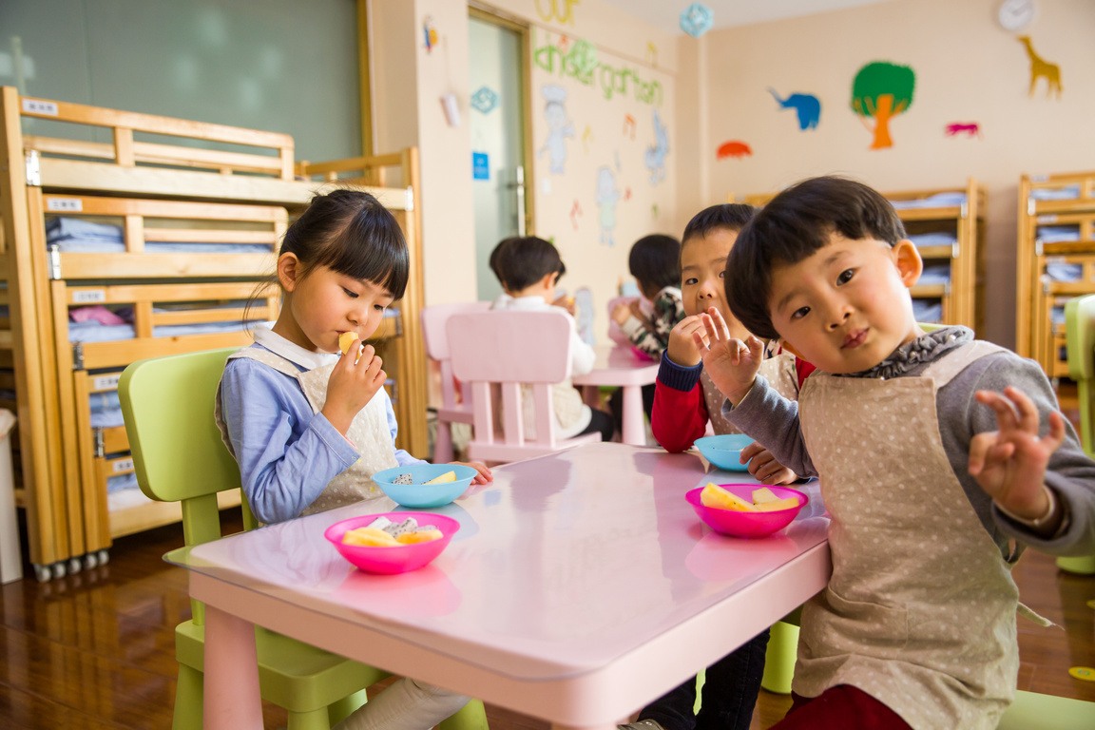
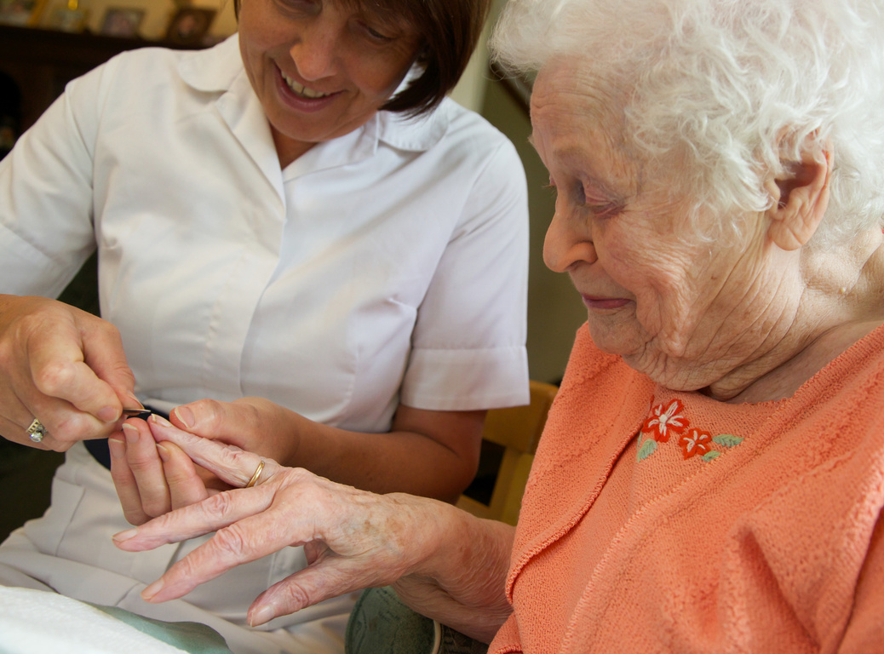
ส่วนท้องถิ่น

Slide 12
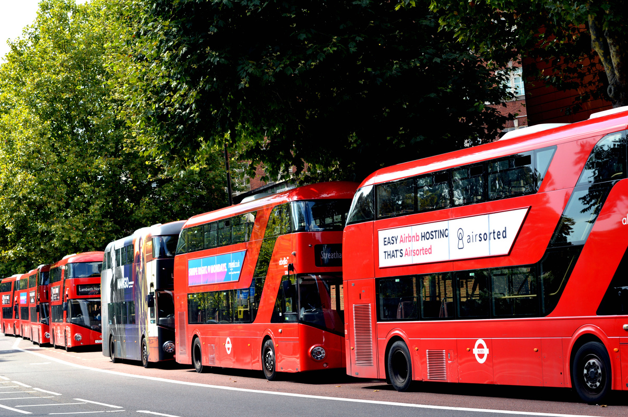
ส่วนภูมิภาค

Slide 13
หน่วยงานราชการ
Kommun
Socialtjänst

Slide 14
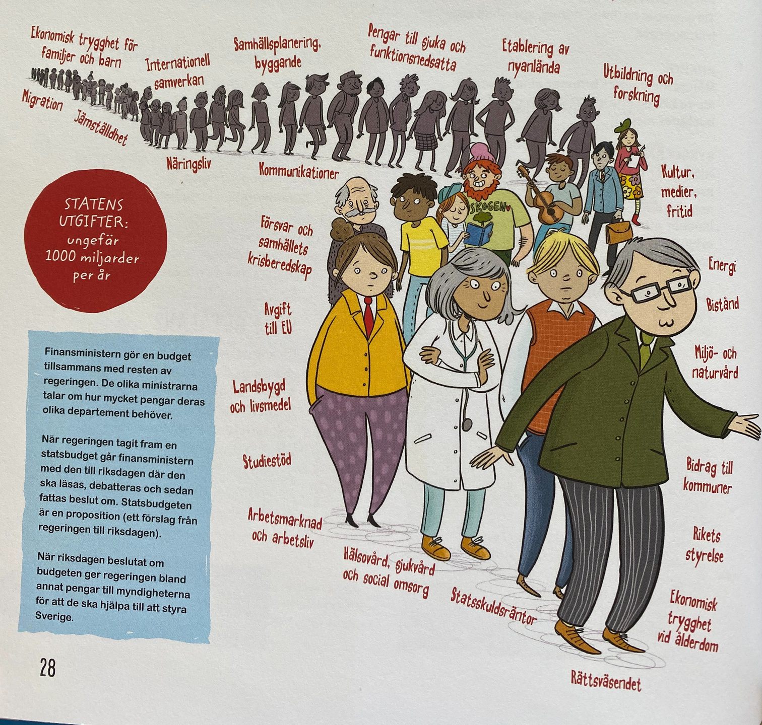
เรื่องเงิน ๆ ทอง ๆ
ของส่วนรวม
การศึกษา
การดูแลผู้สูงวัย & ผู้พิการ
สาธารณูปโภค
การดูแลบุคคล & ครอบครัว
สันทนาการ & วัฒนธรรม
กิจกรรมทางการเมือง
อื่น ๆ
1 ล้านล้าน
ที่มา: Så funkar Sverige

Slide 15
เรื่องเงิน ๆ ทอง ๆ
รายได้รัฐ
ภาษีเงินได้
ภาษีมูลค่าเพิ่ม (Moms)
ภาษีรถยนต์
ภาษีกำไรจากการลงทุน/ขายบ้าน
ภาษีสิ่งแวดล้อม
ภาษีสรรพสามิต
แอลกอฮอล์
ยาสูบ

Slide 16
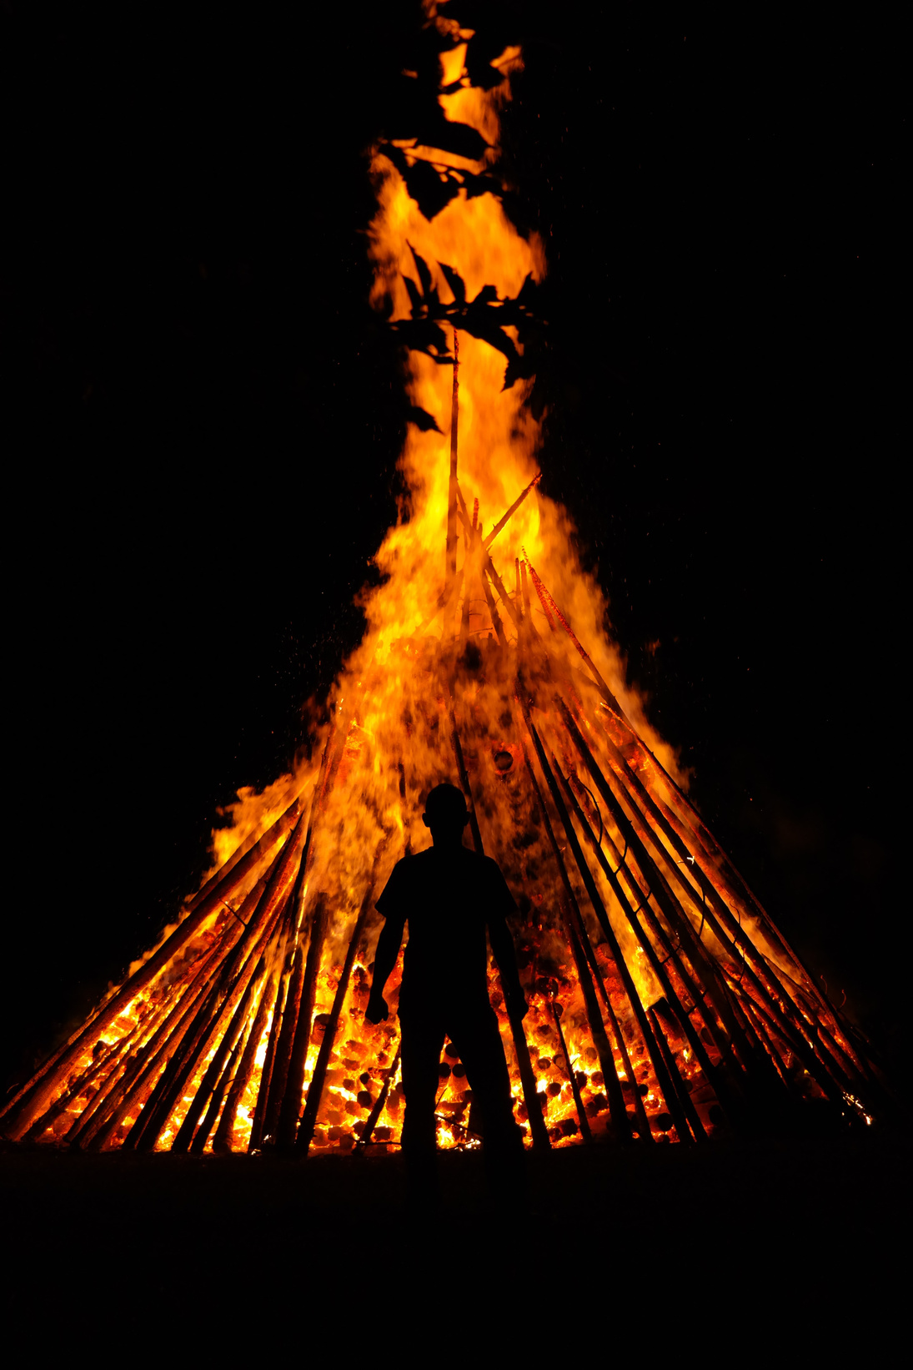
เทศกาลสำคัญ

Slide 17
ระวัง !!!

Slide 18
สวัสดิการ / ประกัน (สังคม)
สนง. บริการสังคม
ประกันการว่างงาน*
ความช่วยเหลือทางการเงิน
ปัญหาครอบครัว
การเรียน
ค่าชดเชยกรณีป่วย
เรา
ลูก
เงินสงเคราะห์ค่าที่อยู่อาศัย
เงินสงเคราะห์บุตร
เงินชดเชยสำหรับผู้ปกครอง
เงินสนับสนุนค่าเลี้ยงดูบุตร
รีบสมัคร
ชำระค่าธรรมเนียม
เบอร์โทรสำคัญ
112
113 13
114 14
1177

Slide 19
ด้วยความปรารถนาดี
ห้ามเด็ดขาด!
ตี
ข่มขู่
มารยาทสังคม
เรียนรู้ค่านิยมของเขา
รู้ & ปฏิบัติตามกฎหมาย
ได้ภาษา
หางานทำ

Slide 20
Av var och en efter förmåga
Åt var och en efter behov
แต่ละคน ให้ตามกำลัง
แต่ละคน รับตามความจำเป็น

Slide 21
ด้วยความปรารถนาดีจากทีมงานไทยไวส์ www.thaiwise.se

